Slide 1
Kravställning spelare

Slide 2
Vår spelstrategi kräver en träning där vi kan upprätta spelet som vi önskar. Det kommer finnas grundkrav för alla spelare.
Träningsprogram kommer utformas i två steg, allmän och individanpassad. Den individanpassade kommer ligga på spelaren själv att ta fram. Syftet är att öka sin förmåga att utföra sina specifika uppgifter.
Stöd i form av mentalträning och fystränare kommer efterfrågas från SSDF/RF.

Slide 3
Kategorisering av speltyper
Spelfördelare – Taktiker, sätter speltempot
Teknisk – Målgörare
Offensiv – Tar undan spelare vid anfall
Generalist – Bollhavare, motor
Självklart så kan en spelare ha flera förmågor men detta är ett sätt att kategorisera uppgifter i syfte att lättare sätta taktik vid inövade situationer och spelet i allmänt. Samt att tilldela en sekundär uppgift förutom sin primära position.
Sticker for information

Slide 4
Träningsupplägg för landslaget

Slide 5

Inledning
Vi spelar en sport som kräver en hel del styrka och kondition. Jag har sammanfattat de viktigaste metoderna för att få en effektiv styrekträning samt riktlinjer om hur man kan lägga upp sin träning bredvid sporten.
Sammanfattningen bygger på träningsteori inom styrekträning för idrott samt egna erfarenheter.
Vi ligger på olika nivåer av vilken typ av träning vi gör utanför uv rugbyn. Samt vilka metoder vi gör det genom (Crossfit, styrketräning osv). Syftet med träningssammanfattningen är att skapa en gemensam målbild, och grund. Därmed en kravspec för spelare som vill spela I landslaget.
För att skapa ett träningsprogram till en individ så får man ta hänsyn till träningserfarenhet, ålder, form, genetik,rörlighet, fysiska begränsningar osv. Däremot så finns det fundamentala faktorer som är generella oavsett vilken nivå som man tränar på.
Jag har tagit ut det som anses vara makrofaktorer för att få ut så mycket resultat av din träning oavsett träningsform.

Slide 6
UV Rugby - Fysiska krav
Vår sport kräver en del som andra vattensporter:
Kondition – Både ”medium endurance” (rörelse och simning) samt explosiva intervaller.
Styrka – Uthållighet (Muscle endurance) och maximal styrka (Maximum Strength).

Slide 7
Styrketräningens sammanfattning
Periodisera träningen, där dessa faser ingår:
AA, anatomical adaptation. – Stärka leder, förbereda för tyngre styrke träning, rehabträning. Bra för muskeluthållighet.
Hypertrophy – Öka omkrets för muskelfiber. Öka volym.
Maximum Strength – Max styrka, ökar tjockleken på muskelfibrer.
Conversion - Omvandling från styrka till rörelse.
Makroperiod – Årsperiod/månadsperiod.
Mikroperiod – Veckoträningsschema
Ändra intensitet - Vikt, rörelsehastighet, vila
Välj övningar som tränar många muskelgrupper.

Slide 8
Intensitet
Anatomical adaptation (AA). – Ex: Högre repsantal, kroppsträning/cirkelträning.
Hypertrophy (HYP)– Ex: ”Klassisk styrketräning”: Intensitet 50-75%. Ex 3-6 Set, 8-15 reps.
Maximum Strength (MS) – Intensitet 80%, ex 4-6 set, 3-5 reps. Ex: Tunga multiledövningar ( marklyft), viktade chins/dips, bänkpress.
Conversion, Plyometrics (CON)- Ex: Kettlebells, medicinball, explosiva rörelser i samband med vikt.
I Sport (även vår) så är syftet med att få mer kraft (Styrka & hastighet) . De olika faserna ovan påverkar vår kraft. Den hypertrofa fasen gör oss mer långsamma, men den kan vara nödvändig för att rekrytera mer muskelfiber för maxstyrkefasen. CON omvandlar, enkelt uttryckt. råstyrka till kraft.

Slide 9
Mina personliga prefenser (råd & tips)
Konditions träning försöker jag göra på samma dagar som jag har uv rugby träning. Det är för att dela upp konditionsträning mellan styrketräning så mycket som om möjligt. Styrketräning (intensiv) och konditionsträning utnyttjar olika energisystem i musklerna. För att få behövd vila mellan olika träningsformer så har jag upplevt att detta fungerar. Om jag tränar kondition direkt efter ett styrkepass så gör jag det med motstånd, ex rep, släde, assulltbike.
Få in pass som tränar din ”arbetskapacitet”. Dvs vikt under under rörelse, Ex: crossfit, släde med rep för att göra push/pull (push/pull), farmerswalk, kettlebellls.
Teknik först, vikt sen.
Vila, då byggs musklerna upp mellan passen.
Mer tyngd = Mer vila. Högre intensitet = Mer vila / Styrka = Ex 24 – 48 h, kondition = 3 – 8 h.
Få kontakt med musklerna (Hypertrophy).
Jag tränar mer för en bra generell styrka, allroundträning. Därefter lägger jag till övningar som är sportspecifika.
Ex: Fensimning kräver en del uthållighet i ben/lår = Utfall med vikt, lårcurl. Finnen. Träna muskeluthållighet.
Ex: Min profil är mer offensiv(murbräcka) = Explosiv styrka i armar (Tung bicepscurl), bålstyrka (Tunga explosiva
bålövningar kombinerat med uthållighet), Styrka i ryggen (Ryggdrag med stång).
Träna fokuserat, kortare pass med mer fokus.
Träningsform du tycker är rolig. Jag föredrar utegym för mina cirkelpass dagar. Repklättring/Chins osv.
Efter sjukdom brukar jag träna med kroppen endast som vikt i någon dag, hjälper mig att komma tillbaka fortare.
Andra aktiviteter som klättring, boxning, cirkelpass osv ger ofta en fördel i styrka och kondition för vår sport. En bonus.

Slide 10
Styrketräning – Exempel på periodisering
Makroperiod – Säsongsplanering.
Förberedelse inför säsong: Ex: Jag försöker få in mellan 2-3 omgångar av en full perioidiserings cykel under året av Hypertrophy/Maximum strength/conversion i syfte att bli starkare och explosivare under året. Bryta platåer. Det tar ca 2 mån för varje cykel. Det beros på matcher, mästerskap osv. Nedan är ett exempel:
Förberedelse inför säsong (Juni – Sep) | Tävlingsfas ( sep – nov ) |  | Övergång (dec – jan ) | Tävlingsfas ( jan – mar ) | Tävlingsfas (april – maj) | Tävlingsfas (maj – juni)
AA 2 v / HYP 7 v / MS 6 v | CON | Underhåll av CON, MS | Rehab / AA /HYP/ MS | Underhåll av CON, MS | HYP 2 v / MS 4 v / CON 2 v | Underhåll av CON, MS

Slide 11
Styrketräning – Exempel på periodisering
Mikroperiod – Exempel på Veckoupplägg.
AA/HYP
MS
MÅN | TIS | ONS | TOR | FRE | LÖR | SÖN
HELKROPP |  | HELKROPP |  |  | HELKROPP
 | KOND |  | KOND |  |  | KOND
MÅN | TIS | ONS | TOR | FRE | LÖR | SÖN
PUSH | PULL | LEG/CORE |  | PUSH | PULL | LEG/CORE
KOND |  |  | KOND

Slide 12
Konditionsträning
Öka hjärtvolymen – Ca 75 % intensitet, stadigt arbete. Jobbigt men du klarar av att prata korta i meningar. Ex: Löpning i nära mjölksyretemp, simning etc.
Tempoträning innan tävling – Ca 4-5 veckor innan tävling, gör intervallträning. Tåla mjölksyra. Ex: Spring intervaller, assault bike, boxning etc.

Slide 13
Kost – Ingen effekt utan rätt kost
Man kan skriva oändligt mycket om kostråd. Mycket är personliga preferenser men för mig så är nedan min grund.
Lagad mat – Ej snabbmat
Balanserad kost mellan protein/kolhydrat/fett
Drick vatten
”Medelhavskost”
Undvik processad mat/råvaror.
Undvik vitt socker
Undvik Mjölkprodukter
Undvik vitt vetemjöl

Slide 14
Styrketräning Exempel Hypertrophy

Slide 15
Styrketräning Exempel Hypertrophy
Hypertrophy Pull (Drag)
Uppvärmning Allmän + mobilitet 10 min
Latsdrag 4 x 8-12
Rodd smalt grepp 4 x 8-12
Hantellyft åt sidan 4 x 8-12
Baksida axlar cable 3 x 12
Stångcurl 3 x 8-12
Rygglyft 3 x 15
Cablecrunches 3 x 20
Cardio högintensivt 10-15 min
Nedvarvning 2-3 min

Slide 16
Styrketräning Exempel Hypertrophy

Slide 17
Styrketräning Exempel Max styrka.
Helkropp - Fokus Ben
Marklyft 5 x 3
Knäböj 4 x 5
Höftlyft 4 x 6
4 – 6 omgångar av
(Släde vikt 150 kg)
1 – Dra första rundan med rep
2 – Tryck
Sittups 3 x 10

Slide 18
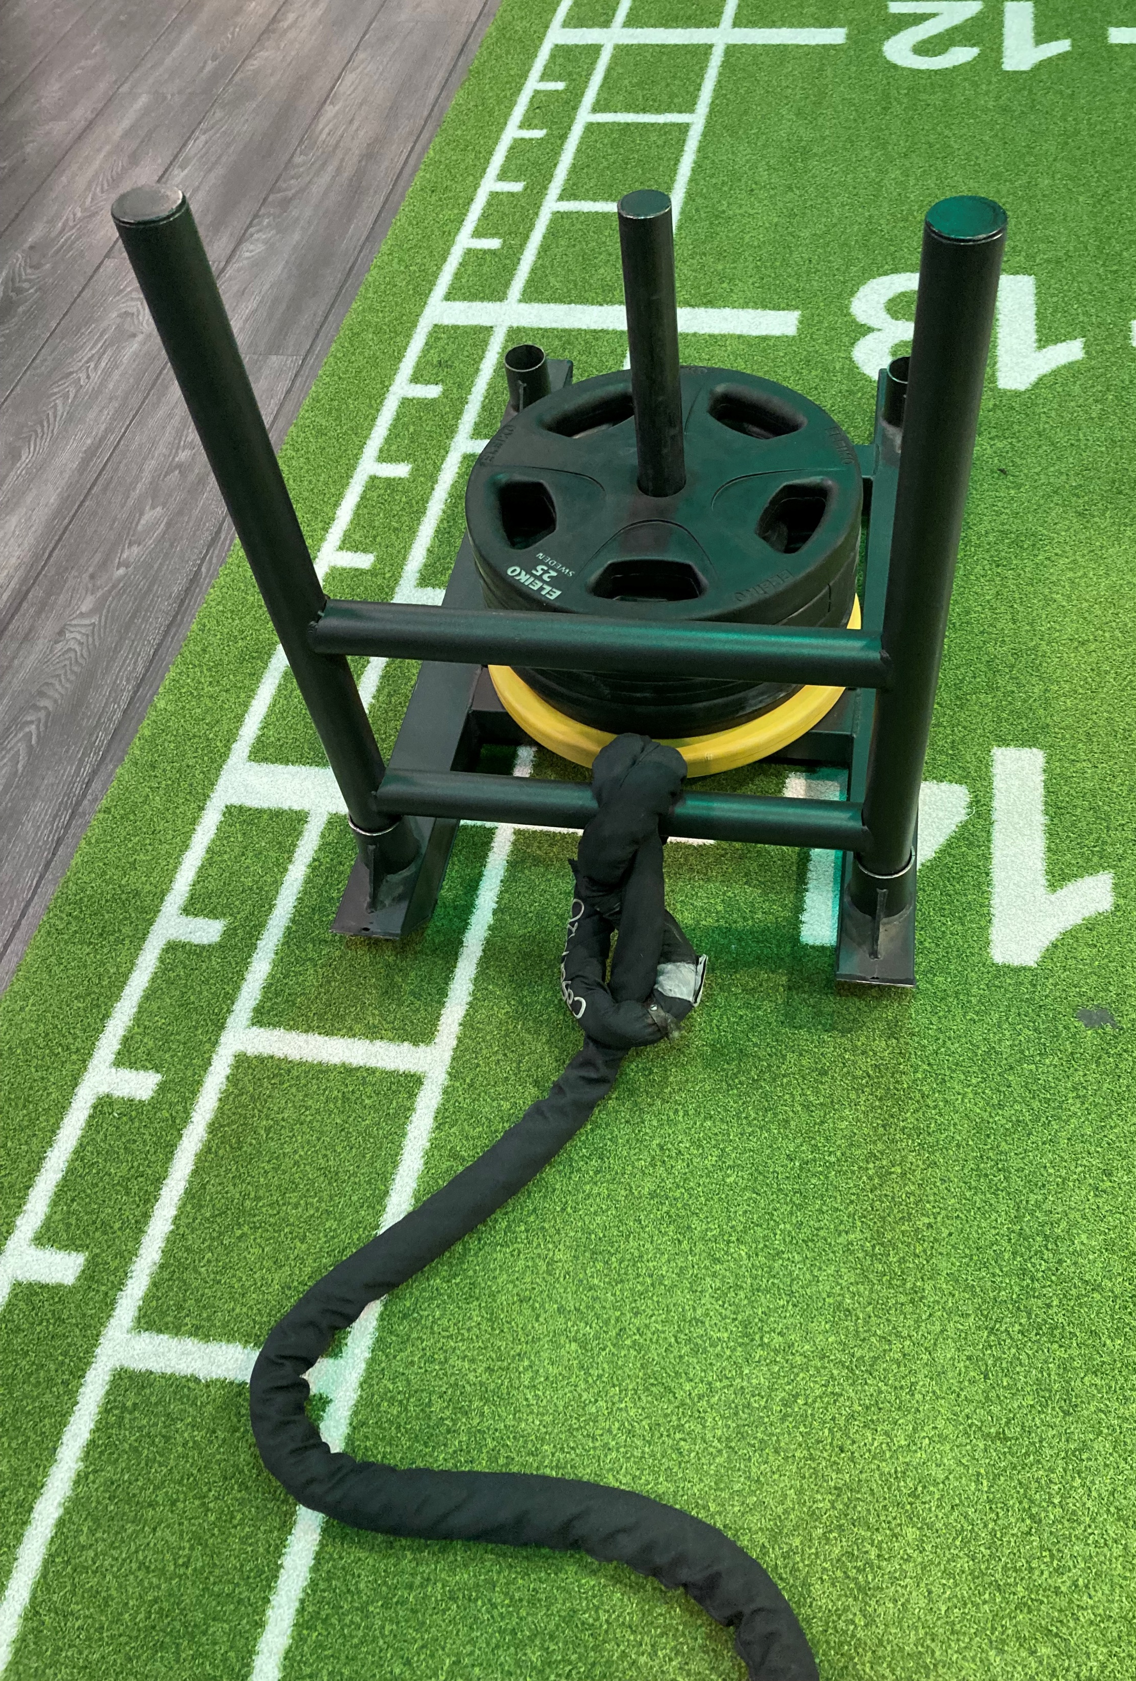
Exempel på mitt upplägg idag:
GYM:
Mellan/tung belastning.
3-4 Multijoint övningar med stång (Ex marklyft, bänkpress, ryggdrag)
2 -5 specifika övningar mot den specifik muskelgrupp jag vill träna.
Lägger in Cirkelträning med Kettlebell övningar eller släde mellan eller efter övningarna.
HEMMA:
Lätt/mellan belastning
4- 8 Kettlebell övningar (helkropp)
6-10 Kroppsövningar, > 100 reps.
UTEGYM
Lätt/mellan belastning
Cirkelträning, repklättring, chins, dips, löpning osv.

Slide 19
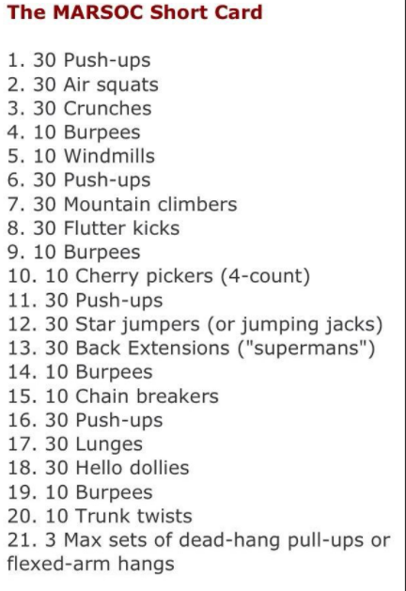
Exempel på ett enkelt kroppsträningsprogram.

Slide 20
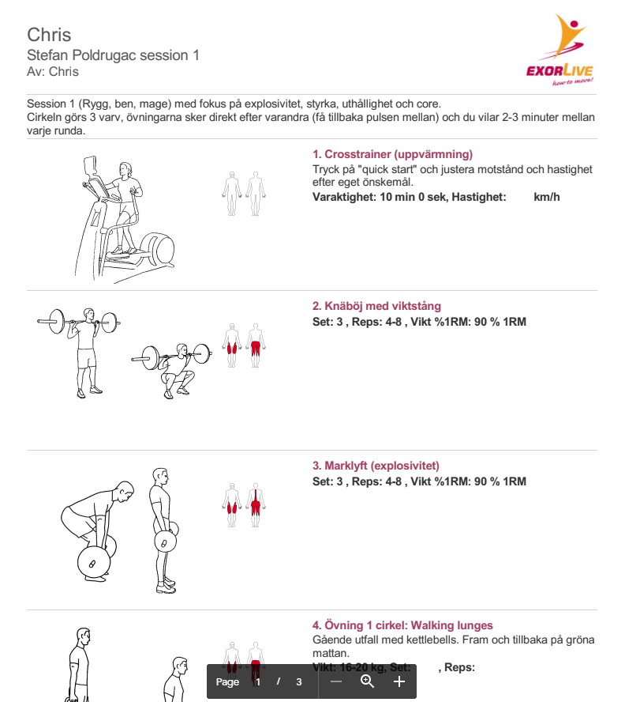
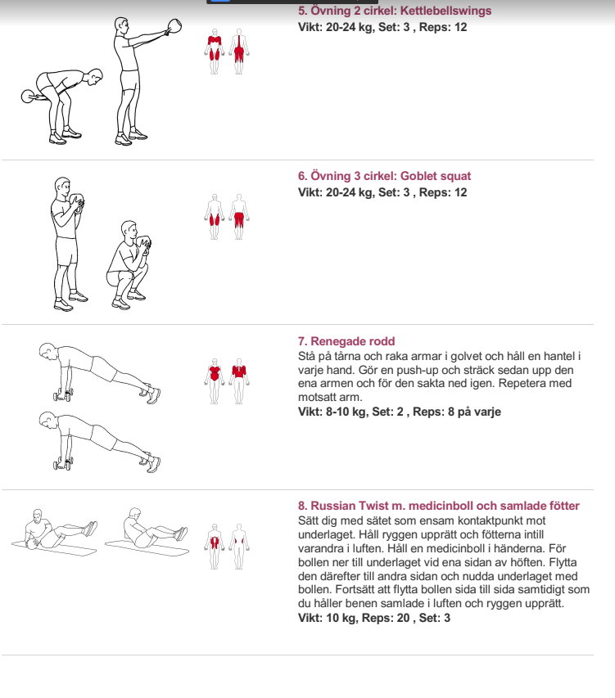
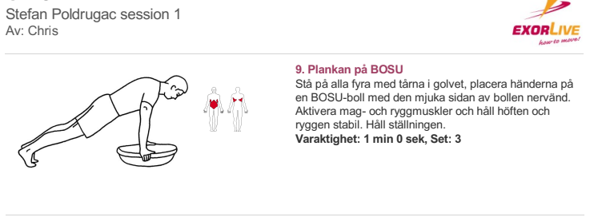

Slide 21
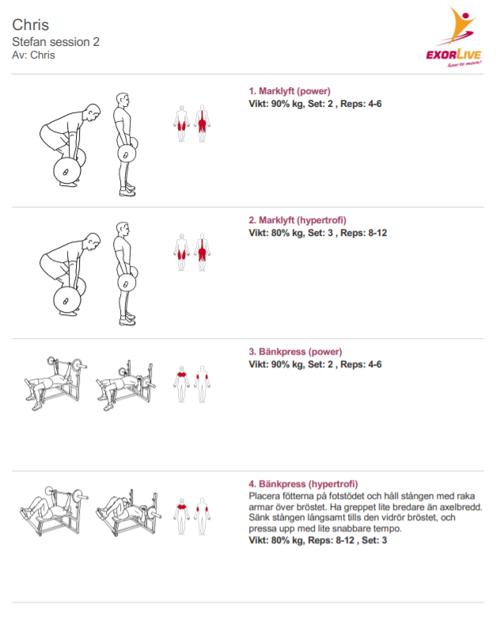
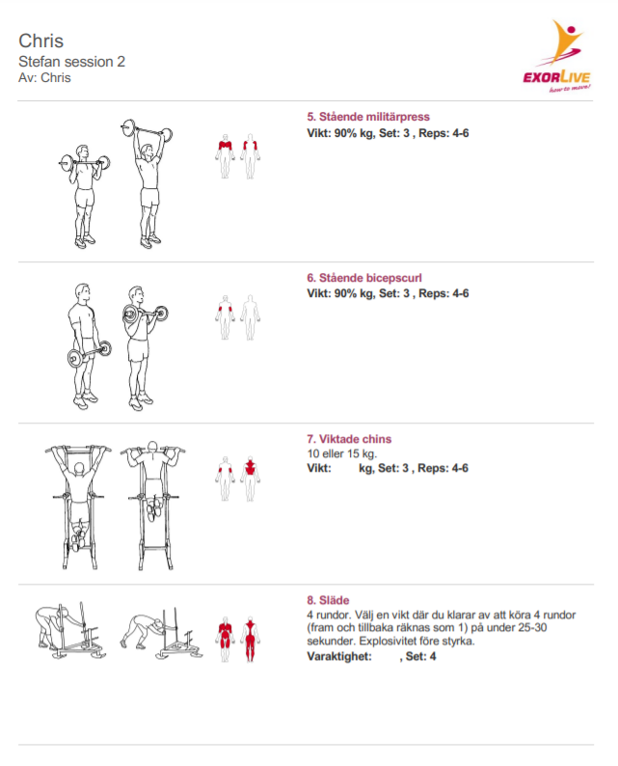

Slide 22
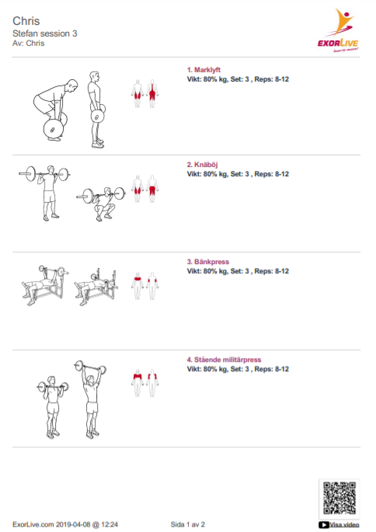
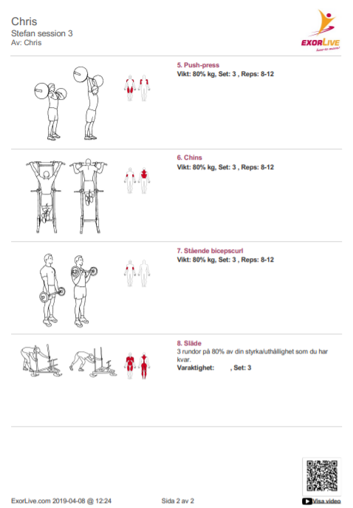

Slide 23
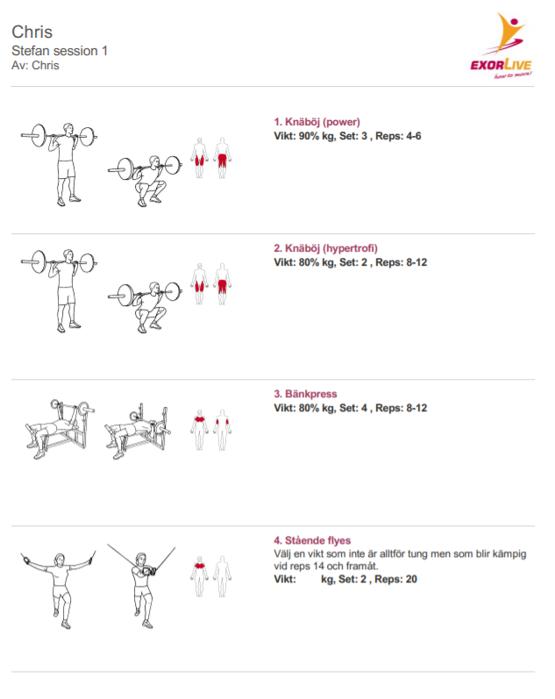
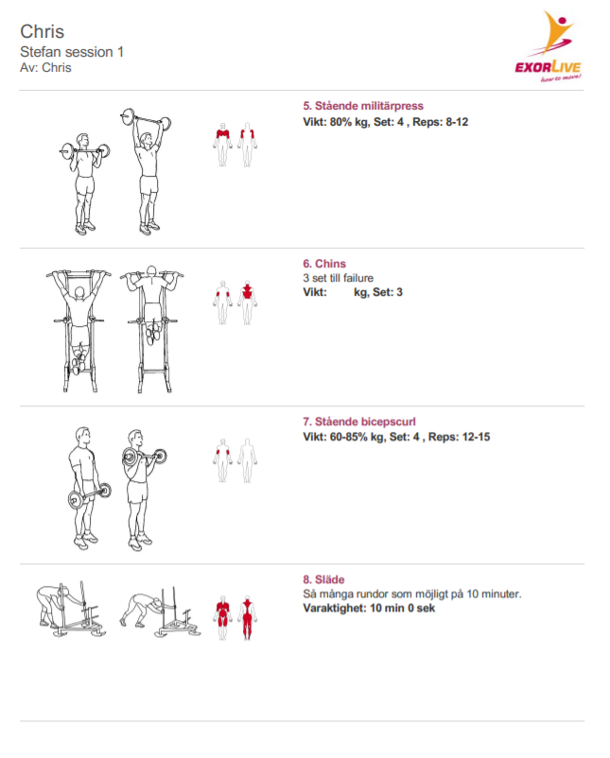

Slide 24
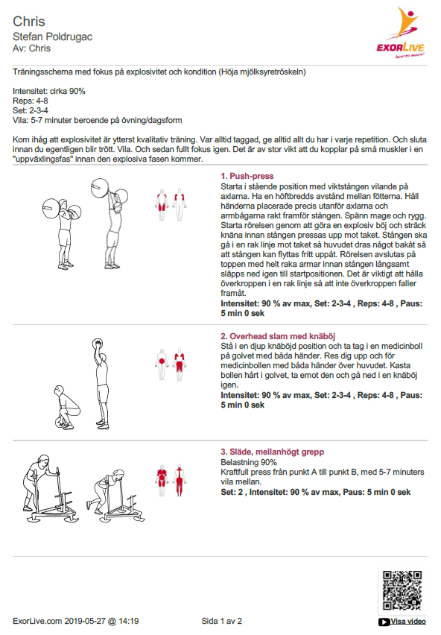
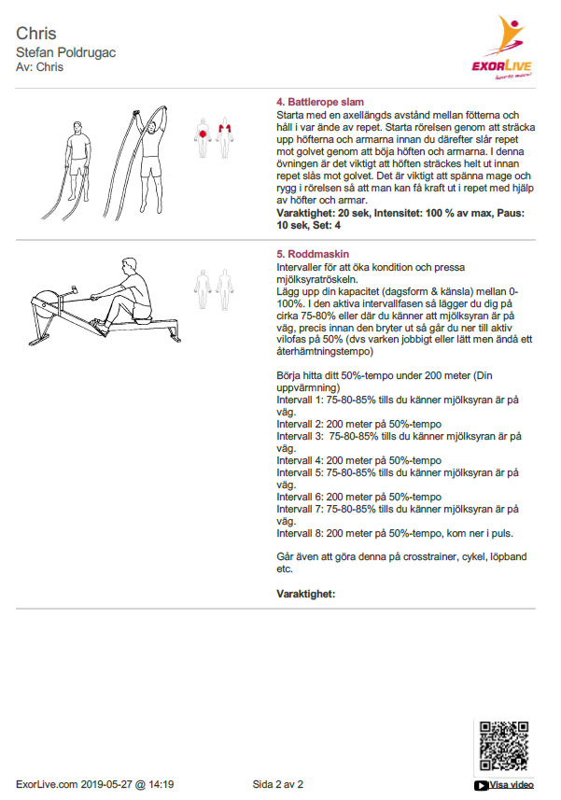

Slide 25

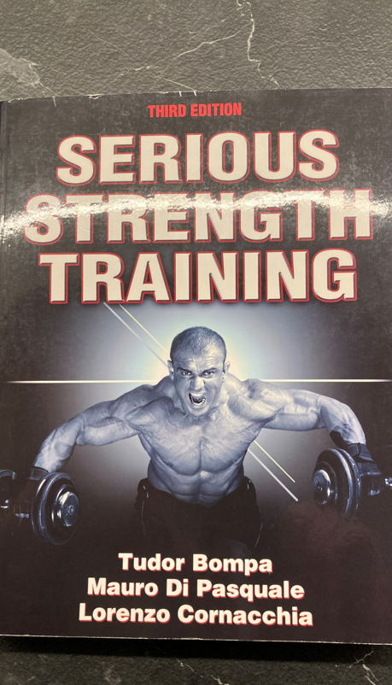
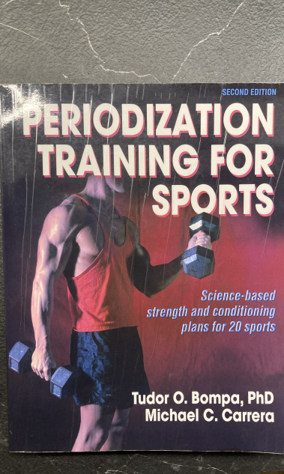
Bra boktips, har använt de sista 10 + åren.

Slide 26
Länkar till träningsinspo – Funktionell styrka
The Bioneer
https://www.youtube.com/channel/UCIh_TPYPqjJuS_-nOfAIlfg
Pavel Tsatsouline https://www.youtube.com/watch?v=Vfgh5XzmN9s&list=WL&index=15
Calisthenicmovement
https://www.youtube.com/user/Calisthenicmovement

Slide 27
Länkar till träningsinspo – Styrkelyft
Jeff Nipard
https://www.youtube.com/watch?v=lu_BObG6dj8&list=WL&index=12
Styrkelabbet
https://www.youtube.com/user/Styrkelabbet
Jeremy Ethner
https://www.youtube.com/watch?v=9O8mOtdKr44&list=WL&index=18
Zack Telander
https://www.youtube.com/watch?v=1CM7wI3k7KI&list=WL&index=13

Slide 28
Gör Träningsprogram / Schema
Gör ett schema för 8 veckor. Gör ett schema som matchar tävlingar.
Gör ett schema för veckan. Gör ett schema som passar ditt liv.
Vad behöver du förbättra? Styrka eller kond. Del av kroppen som behöver styrka? Greppstyrka?
Vilken roll har du?
Spelfördelare – Taktiker, sätter speltempot
Teknisk – Målgörare
Offensiv – Tar undan spelare vid anfall
Generalist – Bollhavare, motor
Träna mellan 5 – 8 pass i veckan beroende på intensitet och behövd vilotid.

